Slide 1
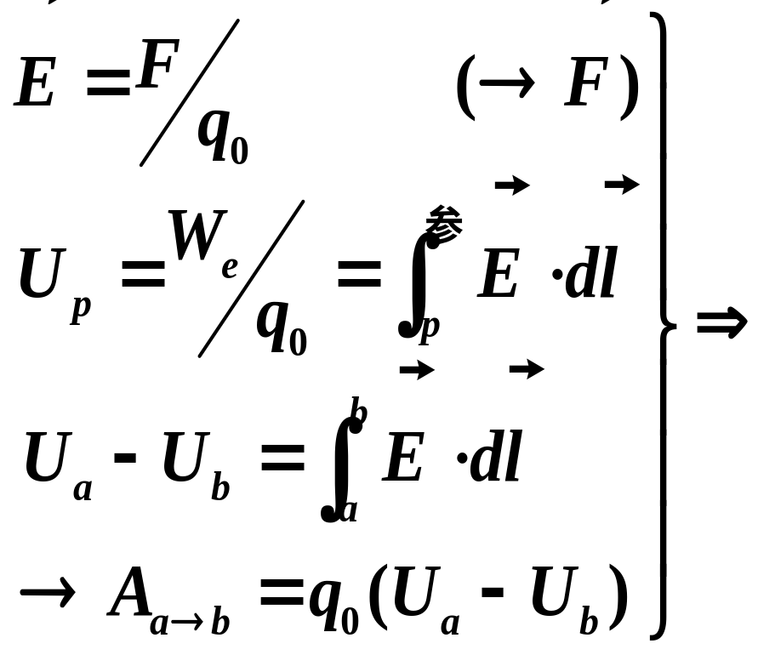
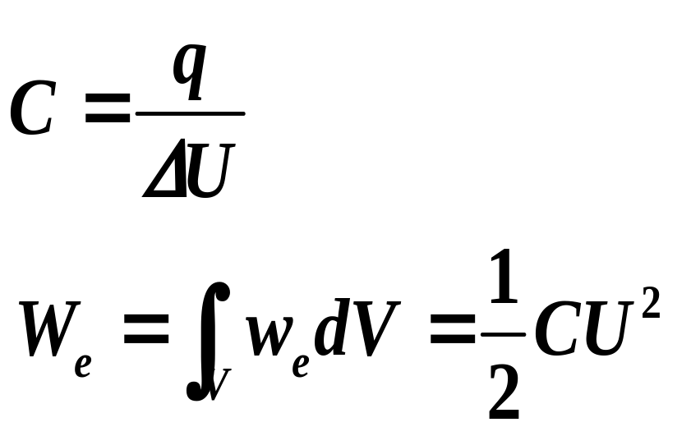
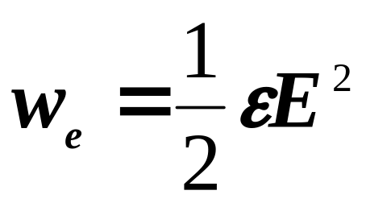
静电场小结
一、电场的基本量

Slide 2
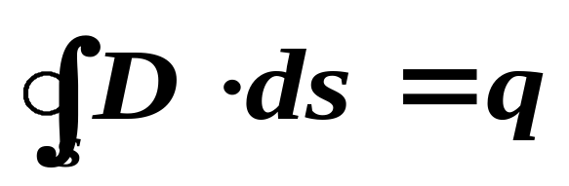
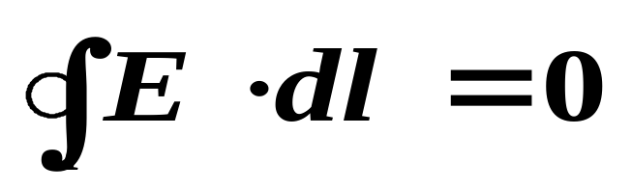
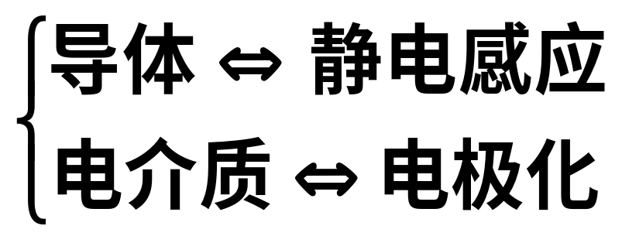
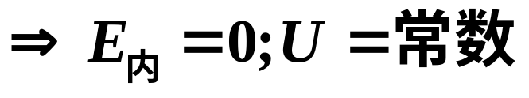
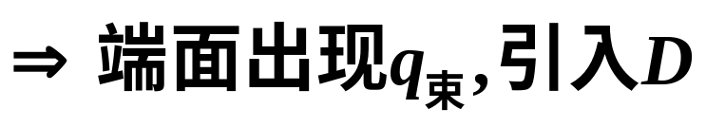
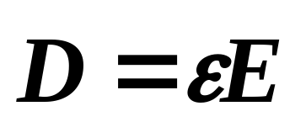
二、静电场的基本规律
静电场中
各向均匀电介质，有

Slide 3
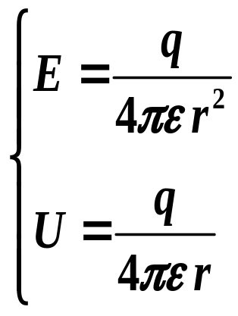
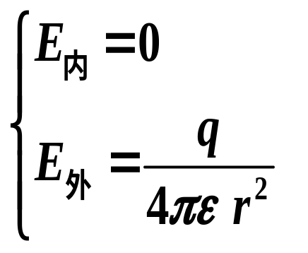
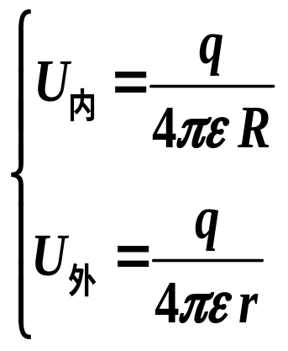
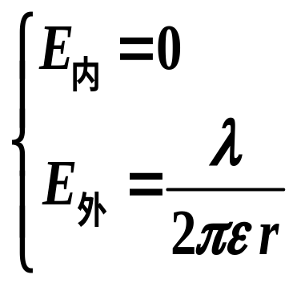
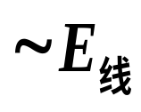
三、重要结论
1、点电荷
2、均匀带电球面
3、“无限长”均匀带电柱面

Slide 4
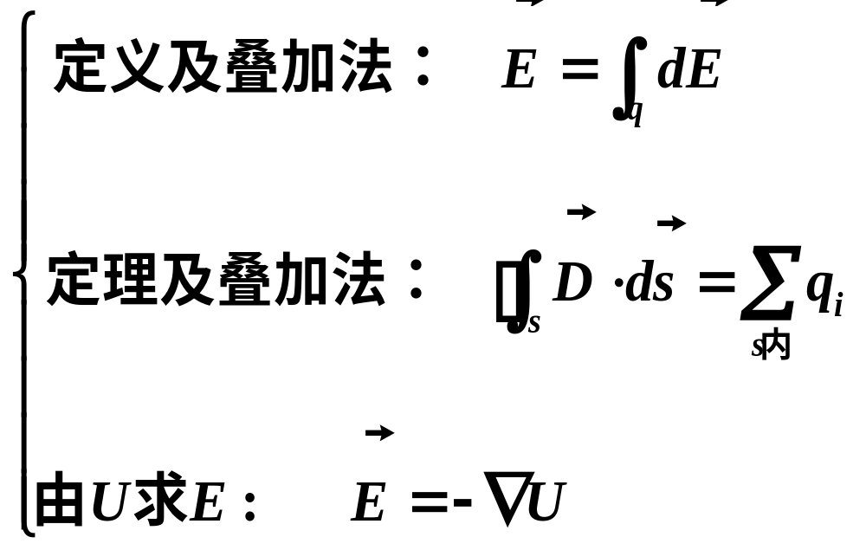
关于E的讨论
＊矢量和;＊对q求和
*适合高度对称的电场
＊适于一般规则形状的带电体
补偿法：[作业二、2]

Slide 5
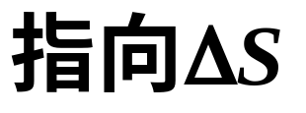
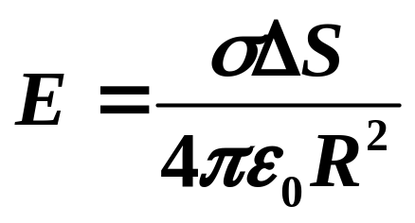
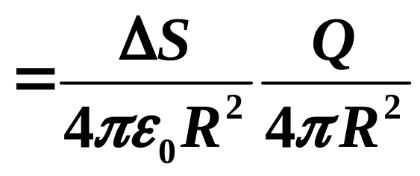



2. 真空中一半径为R的均匀带电球面，总电量为Q(Q > 0)。今在球面上挖去非常小块的面积ΔS (连同电荷)，且假设不影响原来的电荷分布，则挖去ΔS后球心处电场强度的大小E= ，
其方向为 。

Slide 6
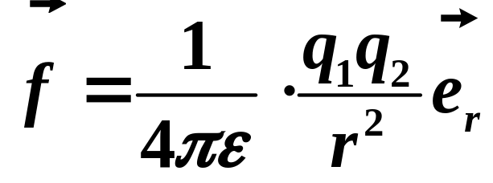
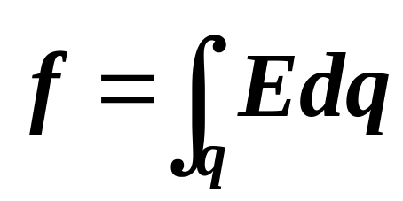
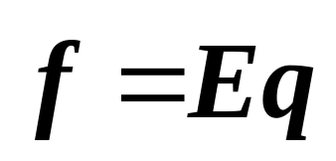
关于f 的讨论:
点电荷：
＊使用时分别求大小和方向
带电体：
＊E为外电场
＊均匀电场时
[作业一、1; 二、9]

Slide 7
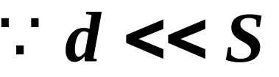
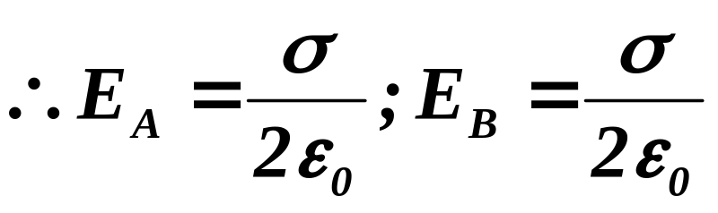
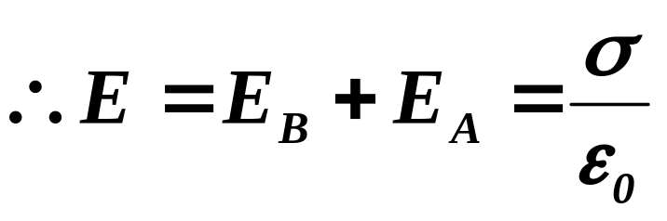
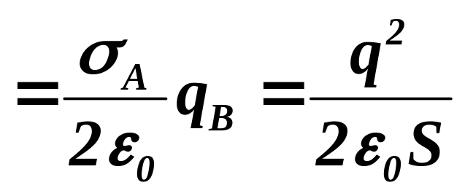
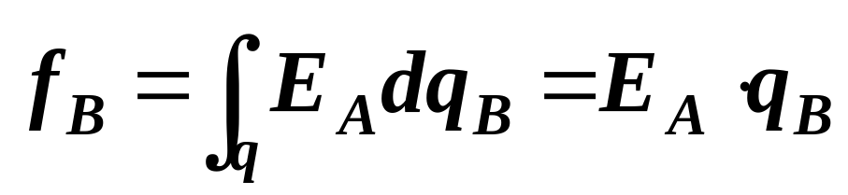
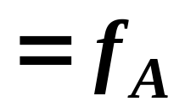
在真空中的A、B两平行金属板，相距为d，板面积为S(S→∞)，各带电＋q和－q，两板间的的电场强度和两板间的作用力 f 大小。
[作业一、1]
A
d
解:
B
S
+q
-q

Slide 8
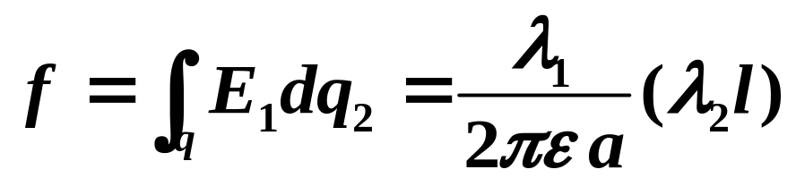
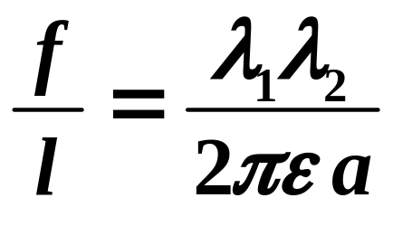
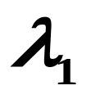
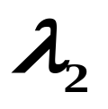
两根互相平行的长直导线，相距为a，其上均匀带电，电荷线密度分别为λ₁和λ₂，则导线单位长度所受电场力的大小为F₀＝ 。
[作业二、9]
a
.
x

Slide 9
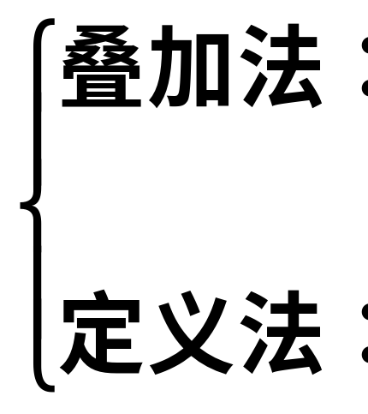
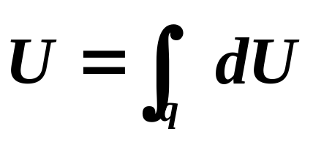
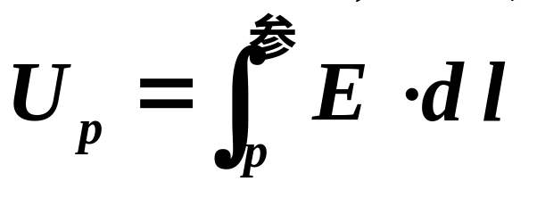
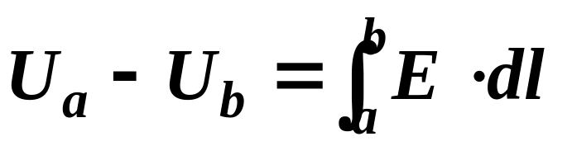
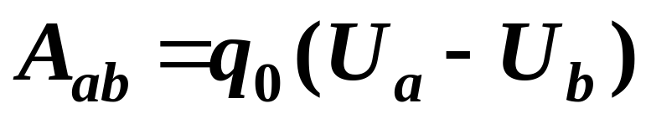
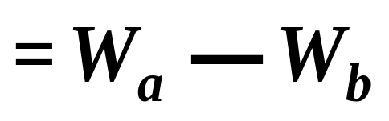
关于U的讨论：
＊ dU为微分元的电势＊电势~标量。
＊对路径积分＊电势零点的选择。

Slide 10

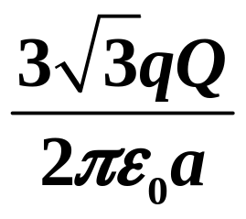

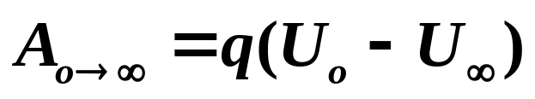

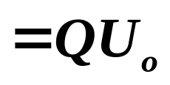


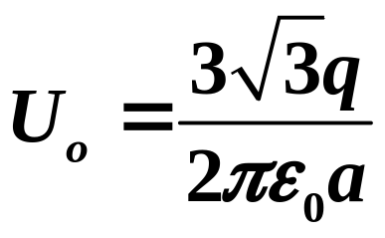
10. 图示为一边长均为a的等边三角形，其三个顶点分别放置着电量为q、2q、3q的三个正点电荷若将一电量为Q的正点电荷从无穷远处移至三角形的
中心O处，则外力需作功A=________.

Slide 11
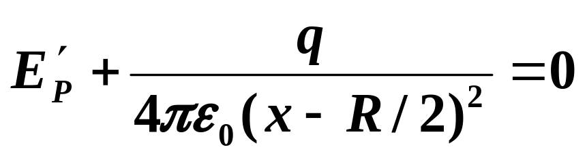
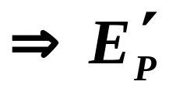
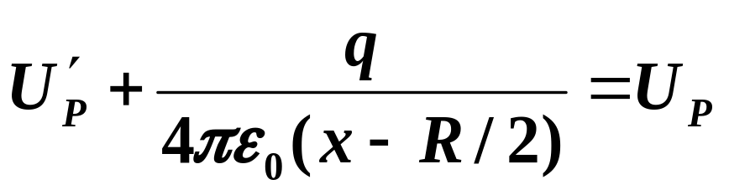
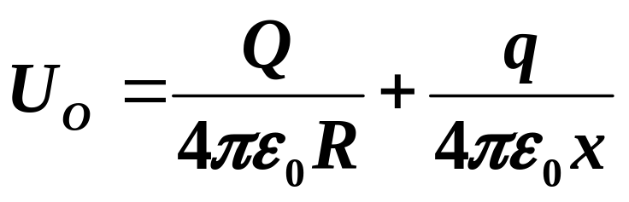
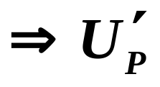
6.如图所示,半径为R的导体球原来带电为Q，现将一点电荷q放在球外离球心距离为x(>R)处,导体球上的电荷在P点（OP = R/2）产生的场强和电势.
＋
解：由于静电感应，使电荷重新分布,球内处处场强为零.因此P点总的电场强度也为零.
＋
＋
－
+
.
R
.
.
q
＋
R/2
－
O
P
－
＋
－
x
＋
＋
由静电平衡 U_{P} = U_{O}
=

Slide 12
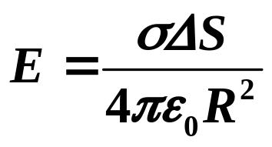
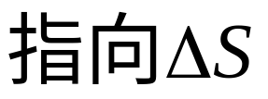
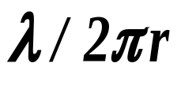
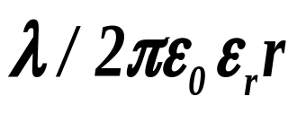






一、选择题
C、D、AD、A、B 、D、A、D、C、 C、 B、C
二、填空题
1. 0;
2.
3.
4.
5. Ed
6. AπR⁴
7.
8. 0 ; ;水平向左；
9.
10.
11.
12.

Slide 13





一、选择题
1．在真空中的A、B两平行金属板，相距为d，板面积为S（S→∞），各带电＋q和－q，两板间的作用力 f 大小为( )
2．在静电场中，作一闭合曲面S，若有 ，
则S面内必定（ ）
A．既无自由电荷，也无束缚电荷
B．没有自由电荷
C．自由电荷和束缚电荷的代数和为零
D．自由电荷的代数和为零

Slide 14

3．在真空中的静电场中，作一封闭的曲面，则下
列结论中正确的是( )
A.通过封闭曲面的电通量仅是面内电荷提供的
B.封闭曲面上各点的场强是面内电荷激发的
C.由高斯定理求得的场强仅由面内电荷所激发的
D.由高斯定理求得的场强是空间所有电荷共同激发
4．高斯定理 （ ）
A．适合于任何静电场；
B．只适用于真空中的静电场；
C．只适用于具有球对称、轴对称和平面对称的静电场
D．只适用于虽然不具有(c)中所述的对称性，但可
找到合适的高斯面的静电场

Slide 15



5．两无限大均匀带电的平行平面A和B，电荷面密度分别为＋σ和－σ，若在两平面的中间插入另一电荷面密度为＋σ的平行平面C后，P点的场强的大小将是
A．不变
B．原来的 1/2
C．原来的2倍
D．零
6．静电场中a、b两点的电势差 取决于
A.零电势位置的选取
B.检验电荷由a移到b路径
C.a、b两点场强的值
D．
(任意路径)

Slide 16



















7．半径为r的均匀带电球面1,带电量为q;其
外有一同心的半径为R的均匀带电球面2,带
电量为Q,则此两球面之间的电势差U₁－U₂为
8. 有两个点电荷电量都是 +q，相距为2a。今以左边的点电荷所在处为球心，以a为半径作一球形高斯面， 在球面上取两块相等的小面积S₁和S₂, 其位置如图所示。设通过S₁ 和 S₂的电场强度通量分别为Φ₁和Φ₂,通过整个球面的电场强度通量为Φ_{S},则

Slide 17
9．一均匀带电球面，若球内电场强度处处为零，则球面上的带电量σdS的面元在球面内产生的电场强度是
A．处处为零 B．不一定为零
C．一定不为零 D．是常数
10．有一电荷q，旁边有一金属导体A，且A处于静电平衡，则（ ）
A．导体内E₁=0，q不在导体内产生场强 B．导体内E₁≠0，q在导体内产生场强
C．导体内E₁=0，q在导体内产生场强
D．导体内E₁≠0 ，q不在导体内产生场强

Slide 18













11. 真空中一半径为R的球面均匀带电Q，在球心O处有一带电量为q的点电荷，如图所示。设无穷远处为电势零点，则在球内离球心O距离为r的P点处电势为
Q
r
p
o
R
12. 在带电量为－Q的点电荷A的静电场中，将另一带电
量为q 的点电荷B从 a点移到 b点，a、b两点距离点电荷 A的距离分别为 r₁和 r₂，如图所示。则在电荷移动过程中电场力做的功为

Slide 19



二、填空题
1．真空中有一半径为R均匀带正电的细圆环，其电荷线密度为λ，则电荷在圆心处产生的电场强度 的大小为 。
0
2. 真空中一半径为R的均匀带电球面，总电量为Q(Q > 0)。今在球面上挖去非常小块的面积ΔS (连同电荷)，且假设不影响原来的电荷分布，则挖去ΔS后球心处电场强度的大小E= ，
其方向为 。

Slide 20














3. 两块“无限大”的带电平行电板，其电荷面密度分别为σ(σ>0)及－2 σ，如图所示，试写出各区域的电场强度
І区 的大小 ，方向 .
Π区 的大小 ，方向 .
Ш区 的大小 ，方向 .
x
4．半径为R₁和R₂的两个同轴金属圆筒，其间充满着相对介电常数为ε_{r}的均匀介质，设两筒上单位长度带电量分别为+λ 和-λ，则介质中的电位移矢量的大小D＝ ,电场强度大小E＝ .

Slide 21






5．在场强为E的均匀电场中，A、B两点间距离为d，A、B连线方向与E方向一致，从A点经任意路径到B点的场强线积分 =____ .
6．半径为R的不均匀带电球体，电荷体密度分布为ρ＝Ar，式中r为离球心的距离，(r≤R)、A为一常数，则球体上的总电量Q＝ 。

Slide 22









7．把一个均匀带电量＋Q的球形肥皂泡由半径r₁吹胀到r₂，则半径为R（r₁＜R＜r₂）的高斯球面上任一点的场强大小E由_______变
为__；电势U由_________变为_______
(选无穷远处为电势零点)。
8．有两根均匀带等量异号电荷的长直直线，其电
荷线密度分别为+λ、-λ，相距R，O点为带电直线
垂线的中点，则通过以O为圆心，R为
半径的高斯面的电场强度通量为___，
球面上A点的电场强度的大小为 ，
方向为_________。
0
水平向左

Slide 23








9．两根互相平行的长直导线，相距为a，其上均匀带电，电荷线密度分别为λ₁和λ₂，则导线单位长度所受电场力的大小为F₀＝ 。
10. 图示为一边长均为a的等边三角形，其三个顶点分别放置着电量为q、2q、3q的三个正点电荷若将一电量为Q的正点电荷从无穷远处移至三角形的
中心O处，则外力需作功A＝

Slide 24






11．一质量为m、电量为q的小球，在电场力作用下，从电势为U的a点，移动到电势为零的b点，若已知小球在b点的速率为υ_{b}，则小球在a点的速率υ_{a}＝ 。
12．有一内外半径分别为R及2R的金属球壳，在离其球心O为R/2处放一电量为q的点电荷，则球心O处的电势U₀=_________。在离球心O为3R处的电场强度大小E=________，电势U=________。

Slide 25













三、计算题
1．一半径为R的带电球体，其电荷体密度分布为
,A为一常数,试求球体内外的场强
分布和电势分布。

Slide 26







2.图中所示为一沿 x 轴放置的长度为l的不均匀带
电细棒，其电荷线密度为λ= λ₀(x-a)， λ₀为一常
量。取无穷远处为电势零点，求坐标原点O处
的电势。
解：

Slide 27















,OCD是以B为中心，l为半经
3．如图所示，
的半圆，A点有正电荷+q，B点有负电荷-q，求：
（1）把单位正电荷从O点沿OCD移到D点，电场
力对它作的功？
（2）把单位正电荷从D点沿AB的延长线移到无穷
远去，电场力对它作的功？
解：（1）
（2）

Slide 28








4. 一厚度为d 的无限大平板，平板内均匀带电，电荷体密度为ρ，求板内、外场强的分布。
o
x
（侧视图）

Slide 29







5. 图示一球形电容器，在外球壳的内半径b和内外
导体间的电压U维持恒定的条件下，内球半径a为
多大时，才能使内球面上的电场强度最小？这个
最小的电场强度和相应的电场能量各是多少？
b
a
U

Slide 30

6.如图所示,半径为R的导体球原来带电为Q,现将一点电荷q 放在球外离球心距离为x（>R）处，导体球上的电荷在P点（OP = R/2）产生的场强和电势.
＋
解：由于静电感应，使电荷重新分布,球内场强处处为零.即所有电荷在P点的总场强为零.
＋
＋
－
+
.
R
.
.
q
＋
R/2
－
O
P
－
＋
－
x
＋
＋
由静电平衡 U_{P} = U_{O}
=

Slide 31






7．如图所示，金属球A和金属球壳B同心放置，它们原先都不带电。设球A的半径为R_{o}, ，球壳B的内、外半径分别为R₁和R₂. 。求在下列情况下，A、B的电势差:(1)使B带电+q;(2)使A带电+q;
(3)使A带电+q，使B带电-q;(4)使A带电-q，将B外表面接地。
解:(1) 电荷分布在B球的外表面,有
(2) A带+q，B球内表面→-q，外表面→+q，
(3) A带+q，B带-q，分布在B球的内表面上，有
(4) A带-q，B球的内表面感应+q，外表面感应的-q与地中和，U_{B}=0，则有

Slide 32






8. 一球形电容器，内球壳半径为R₁，外球壳半径
为R₂，两球壳间充满了相对介电常数为ε_{r}的各向
同性均匀电介质，设两球壳间电势差为U₁₂，求:
(1) 电容器的电容;
(2) 电容器储存的能量。
解：

Slide 33



9. 一电容为C的空气平行板电容器，接端电压为U的电源
充电后随即断开，试求把两个极板间距离增大至n倍时外
力所作的功。
充电后断开电源，则保持电量不变。

